Slide 1
DEPARTAMENTO DE CIENCIAS HUMANAS Y SOCIALES
CARRERA DE LA ACTIVIDAD FÍSICA DEPORTES Y RECREACIÓN
TRABAJO DE TITULACIÓN PREVIO A LA OBTENCIÓN DE TÍTULO DE LICENCIATURA EN CIENCIAS DE LA ACTIVIDAD FÍSICA DEPORTES Y RECREACIÓN.
TEMA:
ACTIVIDADES RECREATIVAS EN LA CONDICIÓN FISICA DE LA SELECCIÓN DE FUTBOL FEMENINO SUB 18 DE LA UNIDAD EDUCATIVA POLICIA NACIONAL SUR
AUTORAS: GUAPAZ HEREDIA, VERONICA ELIZABETH
VALLEJO GALLARDO, GABRIELA LIZETH
DIRECTOR: MSC. ORLANDO CARRASCO
SANGOLQUI
2017

Slide 2
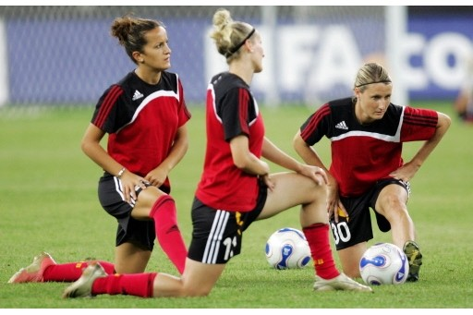
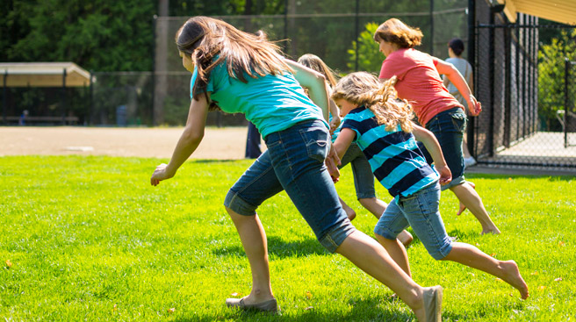
Planteamiento del Problema
Selección de futbol Sub 18 de la Unidad Educativa Policía Nacional Sur

Slide 3
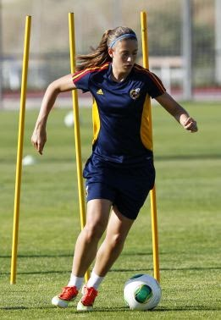
Formulación del problema
¿Las actividades recreativas inciden en la condición física de las jugadoras de fútbol
Justificación
La propuesta de elaborar actividades recreativas para mejorar la condición física en las futbolistas es con el fin de que exista una variante en los ejercicios planteados por el entrenador para una buen acondicionamiento físico, con esto se quiere aumentar la motivación dentro del entrenamiento hacia este acondicionamiento, y con esto generar un amor a la práctica del deporte, y su máximo desempeño como futbolistas con proyección a mejorar al máximo su performance.

Slide 4
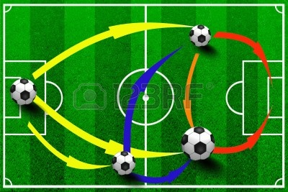
Objetivo General
Determinar la incidencia de actividades recreativas en la condición física de las jugadores de fútbol.
Objetivos Específicos

Slide 5
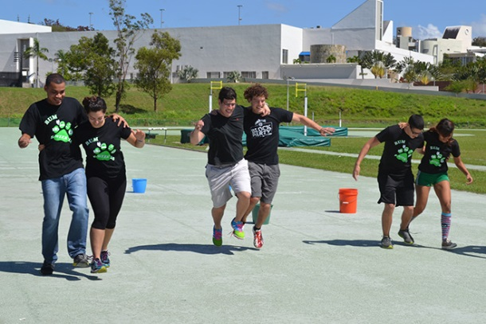
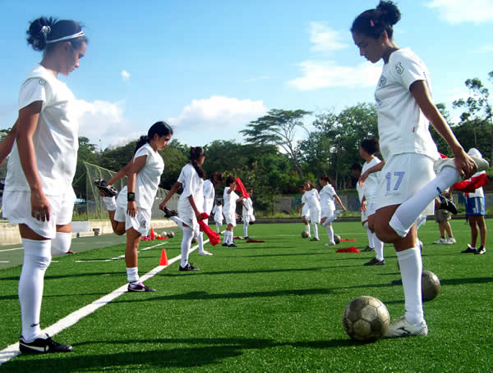
HIPÓTESIS
OPERACIONAL
TRABAJO
NULA
La aplicación de actividades recreativas, inciden en la condición física de las jugadoras de la selección de fútbol Sub 18 de la Unidad Educativa Policía Nacional Sur.
OPERACIONALIZACION DE LAS VARIABLES
INPENDIENTE
DEPENDIENTE

Slide 6
MARCO TEÓRICO

Slide 7
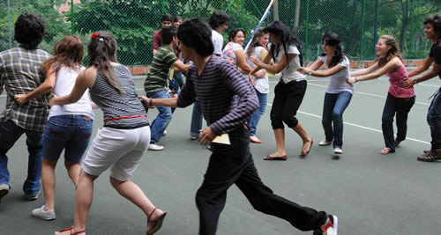
Actividades
Recreativas
ACTIVIDADES RECREATIVAS
EN EL FUTBOL
Las actividades recreativas son técnicas que no están orientadas hacia una meta específica y que ejercen su efecto de un modo indefinido e indirecto. Entre dichas actividades se pueden mencionar la música, los juegos, las atracciones, etc.
El deporte ha revolucionado todos los países del mundo y en esto han contribuido los diversos medios de comunicación social. Igualmente, el deporte y la recreación han proliferado y se han popularizado en sus múltiples actividades, formas y valores: juegos olímpicos, torneos, copas mundiales, maratones, clubes, entre otros.

Slide 8
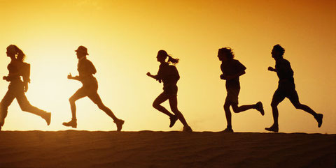
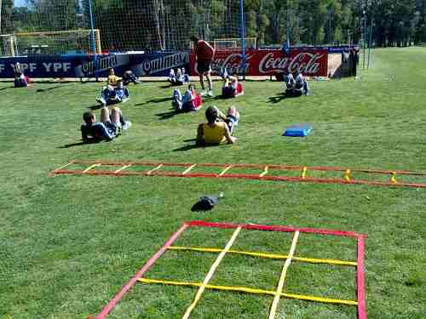
CONDICIÓN FÍSICA
CONDICIÓN FÍSICA Y EL FUTBOL
Desde la perspectiva de la Educación Física Escolar, consideran la condición física como el conjunto de cualidades físicas que intervienen en mayor o menor grado en la consecución de la habilidad motriz, tales como: la fuerza, la resistencia, la velocidad y la flexibilidad.
El fútbol es un deporte de esfuerzos intermitentes de alta intensidad; de aquí, la importancia de la resistencia aerobia-anaerobia, y de la velocidad explosiva.

Slide 9
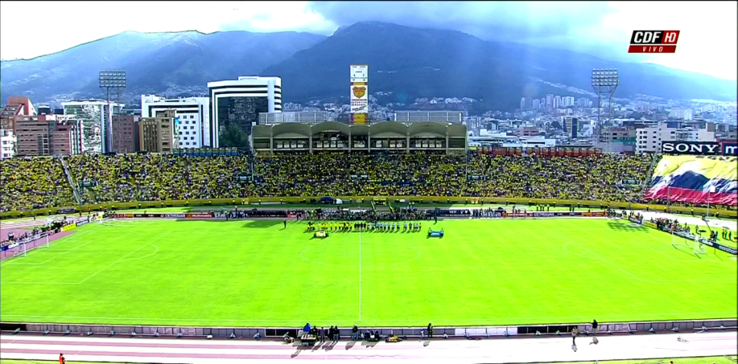
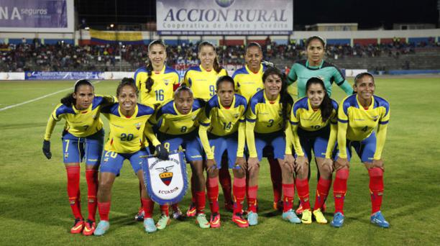
EL FÚTBOL
El fútbol, es un deporte que consta de 22 jugadores, divididos en dos grupos enfrentados con el objetivo de meter un balón en la portería del contrario, utilizando los pies, la cabeza o cualquier otra parte del cuerpo, excepto manos y brazos.
EL FÚTBOL FEMENINO EN EL ECUADOR
En Ecuador el balompié que practican las damas llegó a su punto más alto con la clasificación de su selección absoluta al Mundial Canadá 2015.

Slide 10
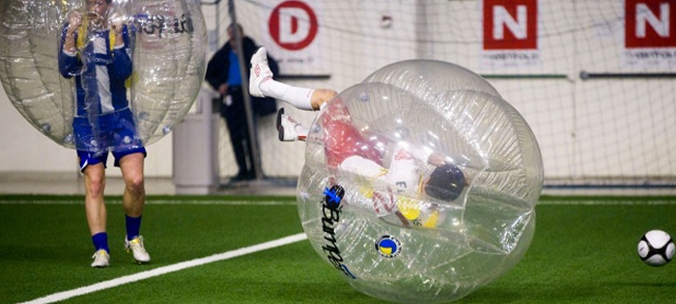
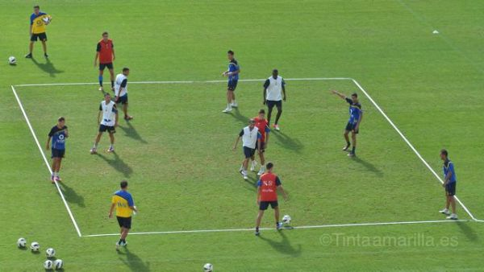
MÉTODOS DE ENTRENAMIENTO DE FÚTBOL
Método Lúdico ; A través de este método se enseña a capacidad de juego complejo, de forma integral, utilizando diversas formas de juego, al recurrir a este método automáticamente se entrenan también las distintas técnicas. Se reconoce como un “método integral” en donde se desarrolla de una forma lúdica la enseñanza.
El método global o integral se da a través de pequeños juegos de 3 x 3, 4 x 4…- ello dependiendo de la cantidad de jugadores- y en espacios con diferentes dimensiones, pero siempre en espacios reducidos.

Slide 11
METODOLOGIA DE LA INVESTIGACION

Slide 12
TIPO DE INVESTIGACIÓN
Investigación cuasi experimental.
ya que se analizará y se someterá a un grupo al plan de actividades recreativas.
TÉCNICAS E INSTRUMENTOS DE LA INVESTIGACIÓN
Observación.
Se realizaron 4 observaciones de cómo fueron sus entrenamientos y 2 participaciones en el campeonato intercolegial.
Se realizara un testeo antes y luego de la aplicación del programa los cuales serán: Test de Cooper, test de 30m., salto Vertical y Test de abdominales.

Slide 13
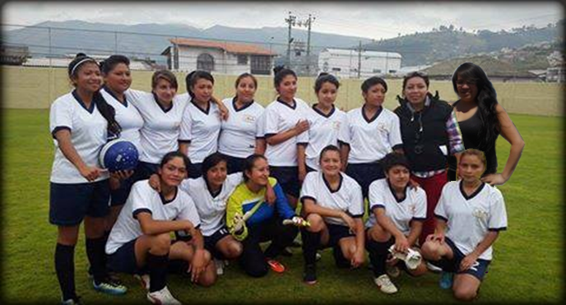
POBLACION Y MUESTRA
Selección de Futbol Femenino Sub 18 Unidad Educativa Policía Nacional Sur Quito - Ecuador

Slide 14
DURACIÓN DE LA INVESTIGACIÓN
Para esta investigación se requiere mínimo de 4 meses ya que se aplicara la propuesta como también el desarrollo de la toma de datos para el análisis respectivo
EVALUACIÓN DE LA CONDICIÓN FÍSICA
El test del salto horizontal es una prueba de atletismo que sirve para controlar la fuerza de las extremidades inferiores. Se suele hacer con los pies juntos, y tomando impulso para poder saltar más distancia.
Fuerza
Salto Horizontal
Resistencia
Test de Cooper:
Es una prueba física que mide la capacidad aeróbica humana y que consiste en correr la máxima distancia posible durante un periodo de 12 minutos seguidos.
Test de 30 metros:
Medir la velocidad de traslación de un punto a otro en el menor tiempo posible.
Velocidad
Abdominales
Este test de fuerza nos permite realizar la mayor cantidad de abdominales en un tiempo definido (30 seg.)

Slide 15
ANALISIS DE LOS RESULTADOS

Slide 28
CONCLUSIONES
Una vez realizado los análisis respectivos y resultados obtenidos se comprueba la hipótesis de trabajo donde las actividades recreativas inciden en el desarrollo de las capacidades físicas condicionales.
Se determina la aplicación de las actividades recreativas y sus procesos metodológicos como recurso para la enseñanza de los fundamentos técnicos del fútbol.
Las señoritas que se encuentran en este grupo asimilaron de mejor forma la carga de trabajo bajo las actividades recreativas lo que genero resultados positivos frente a las diferentes capacidades físicas.

Slide 29
RECOMENDACIONES
Los resultados de esta propuesta de trabajo sean difundidos a los a docentes de educación física y entrenadores juveniles y sobre todos de delegaciones femeninas quienes logran tener mayor ventaja en su desarrollo físico.
Se recomienda alcanzar un dominio técnico en conjunto con la capacidad física ya que esta está directamente relacionada con la capacidad física especifica lo cual se puede unificar con actividades recreativas.
El uso de actividades recreativas con ejercicios específicos del fútbol determina la capacidad de interés para su desarrollo, considerando la etapa de la deportista

Slide 30
PROPUESTA

Slide 31
Después de haber desarrollado nuestro tema de investigación proponemos que se realicen actividades recreativas para motivar y desestresar a las futbolistas después de periodos de entrenamiento continuo. Logrando con esto una mantención de su condición física y una mejor predisposición en el siguiente periodo de entrenamiento.

